Slide 1
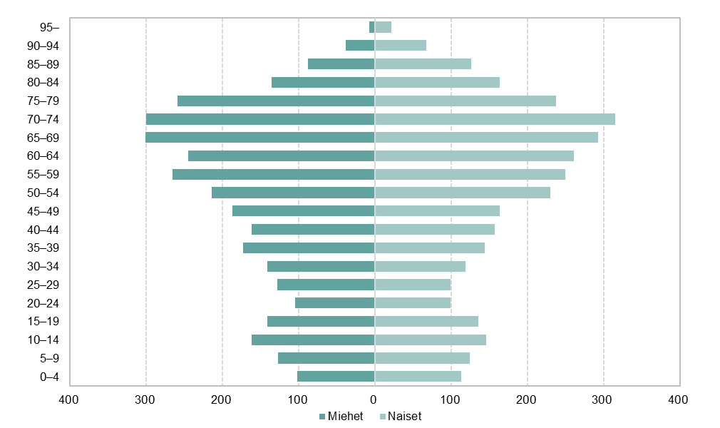
Väestön ikä- ja sukupuolirakenne 2022
322 Kimitoön - Kemiönsaari
Vuoden 2023 aluerajat
Lähde: Tilastokeskus

Slide 2
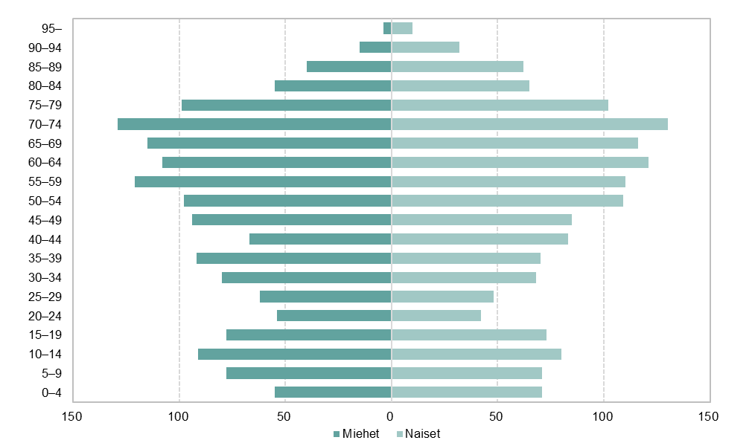
Väestön ikä- ja sukupuolirakenne 2022
3221 Kimito storområde
Vuoden 2023 aluerajat
Lähde: Tilastokeskus

Slide 3
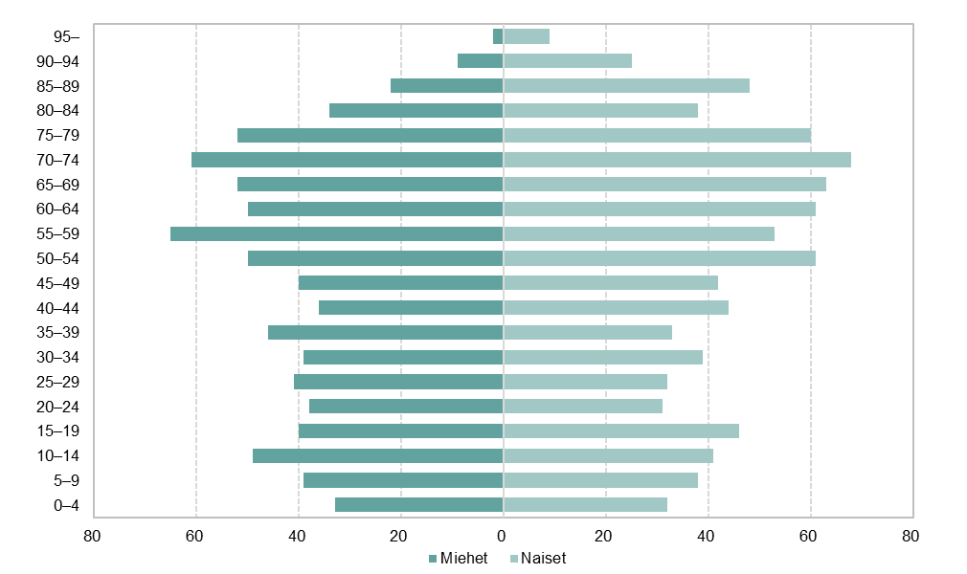
Väestön ikä- ja sukupuolirakenne 2022
322101000 Kimito - Kemiö
Vuoden 2023 aluerajat
Lähde: Tilastokeskus

Slide 4
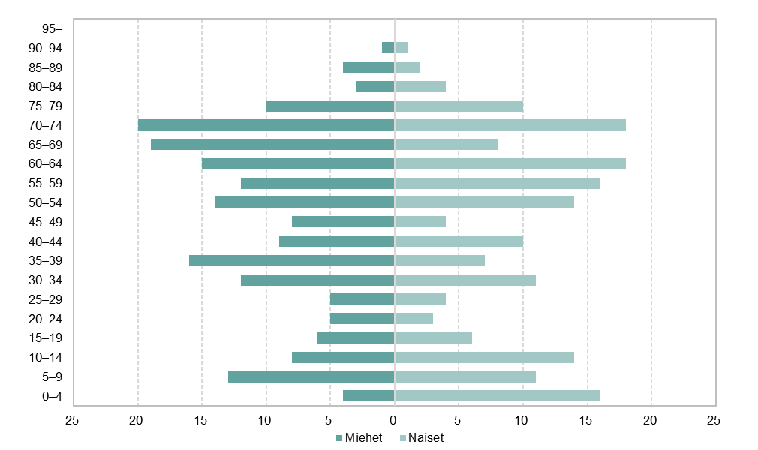
Väestön ikä- ja sukupuolirakenne 2022
322102000 Pedersjö-Vestlax
Vuoden 2023 aluerajat
Lähde: Tilastokeskus

Slide 5
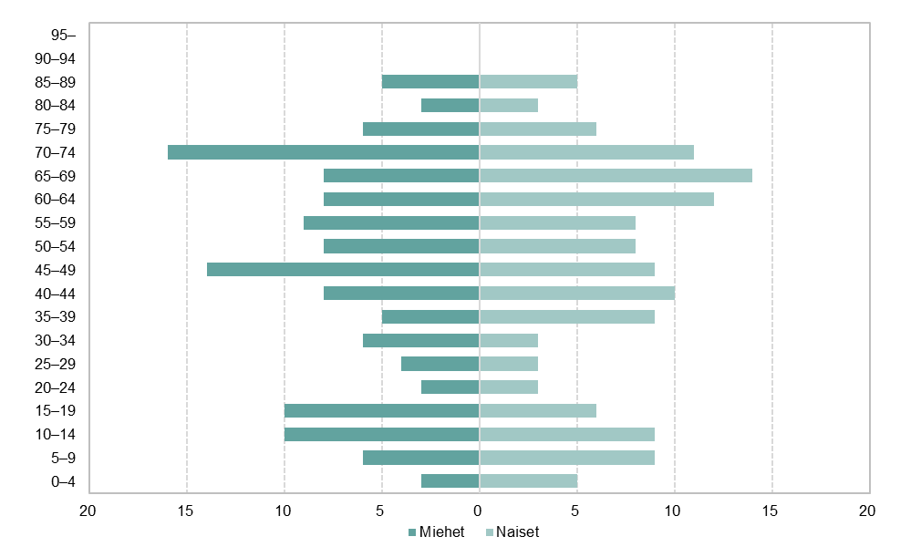
Väestön ikä- ja sukupuolirakenne 2022
322103000 Gesterby-Tjuda
Vuoden 2023 aluerajat
Lähde: Tilastokeskus

Slide 6
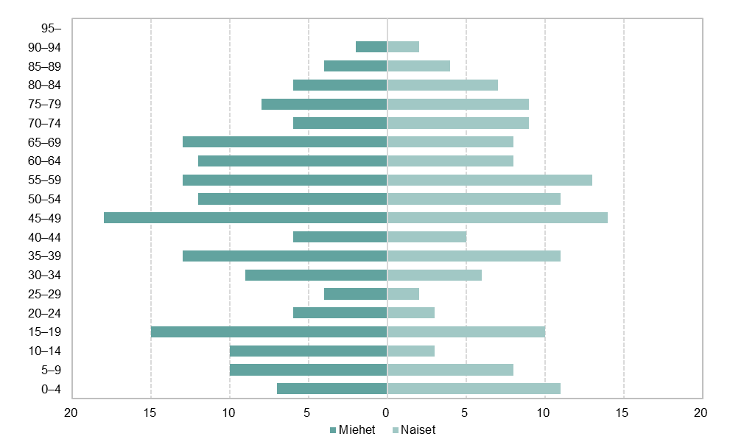
Väestön ikä- ja sukupuolirakenne 2022
322104000 Norrlångvik-Mattkärr
Vuoden 2023 aluerajat
Lähde: Tilastokeskus

Slide 7
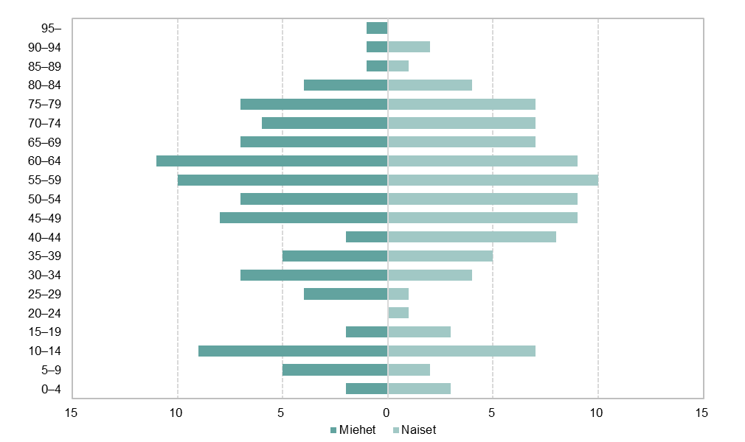
Väestön ikä- ja sukupuolirakenne 2022
322105000 Mjösund
Vuoden 2023 aluerajat
Lähde: Tilastokeskus

Slide 8
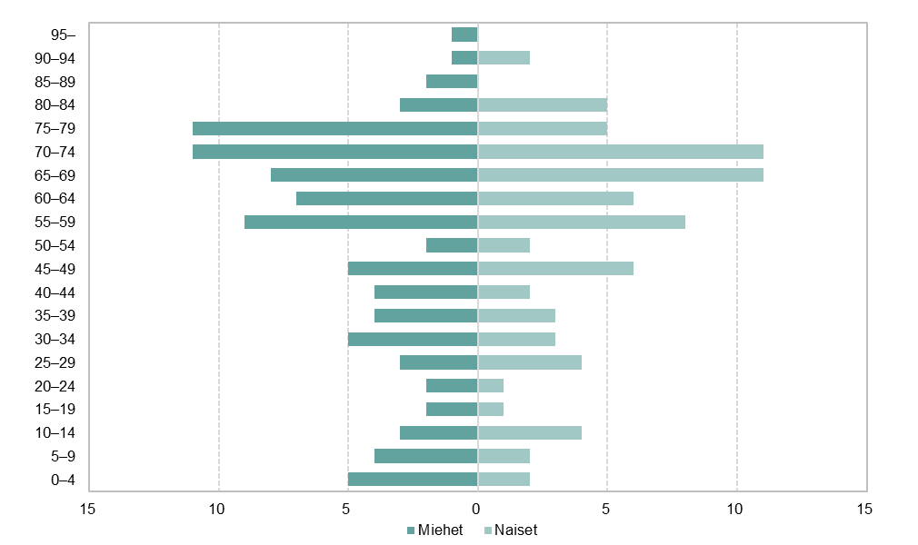
Väestön ikä- ja sukupuolirakenne 2022
322106000 Dahlby
Vuoden 2023 aluerajat
Lähde: Tilastokeskus

Slide 9
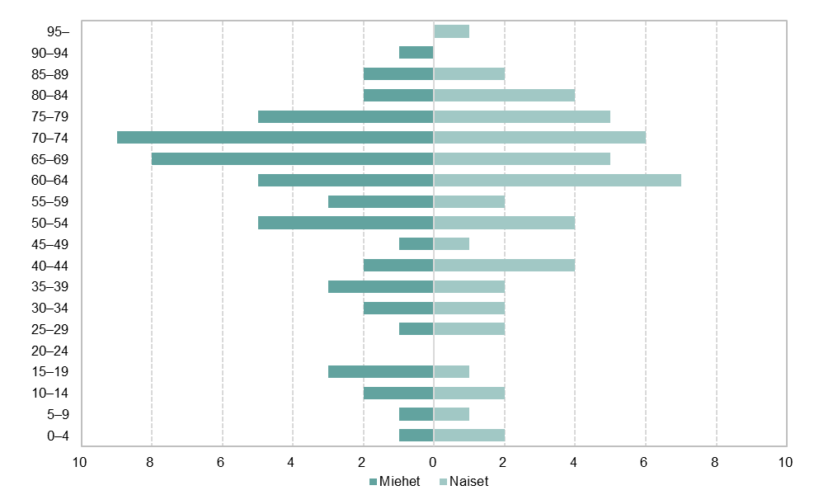
Väestön ikä- ja sukupuolirakenne 2022
322107000 Kila - Kiila
Vuoden 2023 aluerajat
Lähde: Tilastokeskus

Slide 10
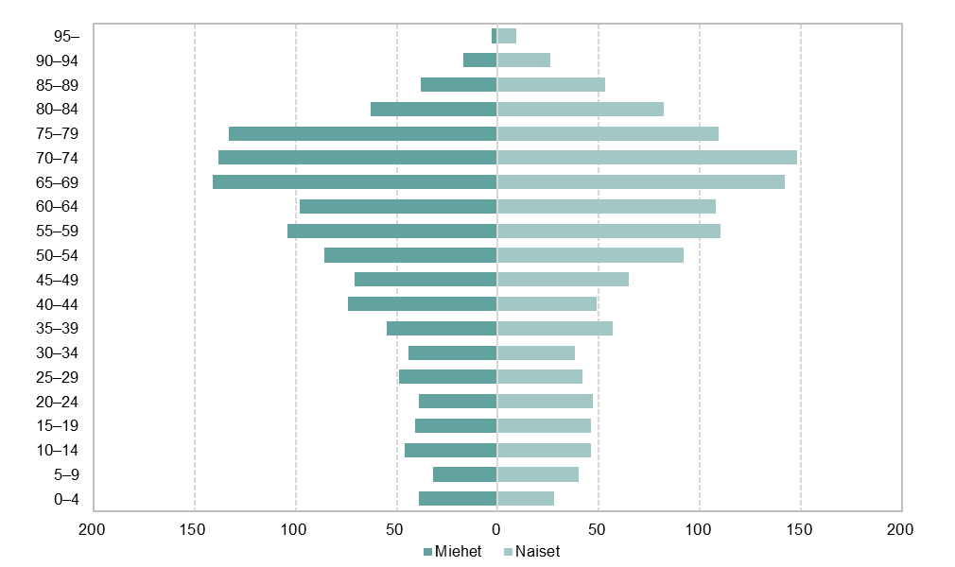
Väestön ikä- ja sukupuolirakenne 2022
3222 Dragsfjärd storområde
Vuoden 2023 aluerajat
Lähde: Tilastokeskus

Slide 11
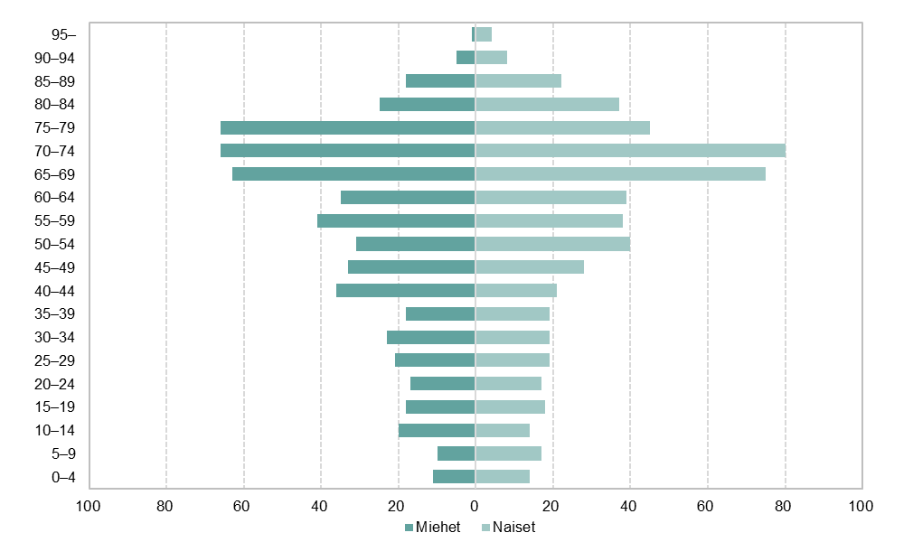
Väestön ikä- ja sukupuolirakenne 2022
322201000 Dalsbruk
Vuoden 2023 aluerajat
Lähde: Tilastokeskus

Slide 12
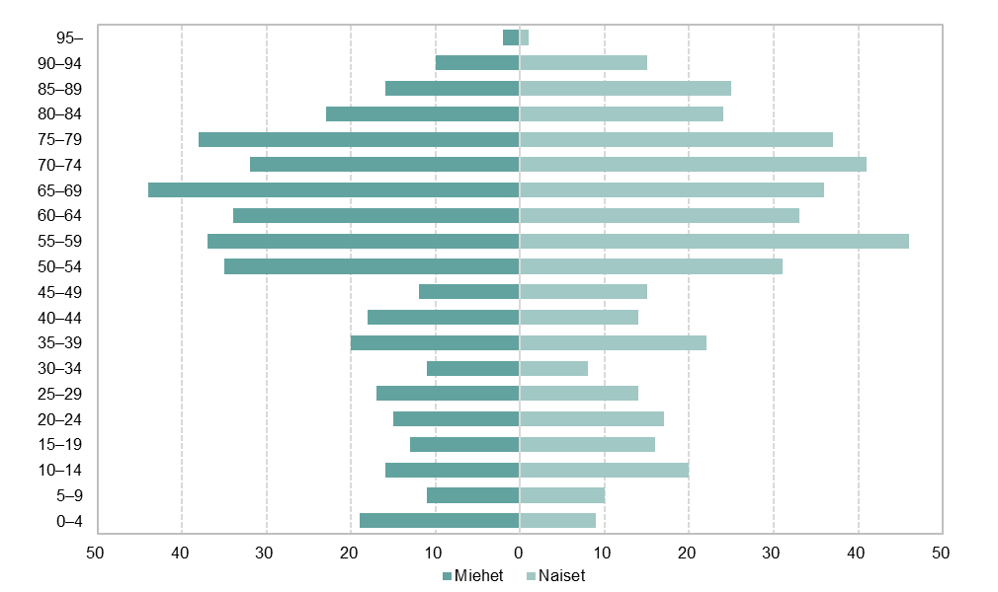
Väestön ikä- ja sukupuolirakenne 2022
32200 Dragsfjärd-Kärra
Vuoden 2023 aluerajat
Lähde: Tilastokeskus

Slide 13
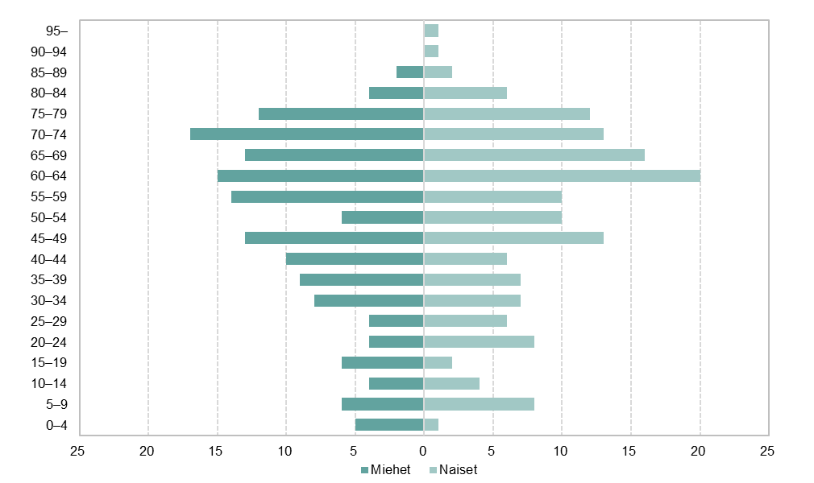
Väestön ikä- ja sukupuolirakenne 2022
322203000 Björkboda
Vuoden 2023 aluerajat
Lähde: Tilastokeskus

Slide 14
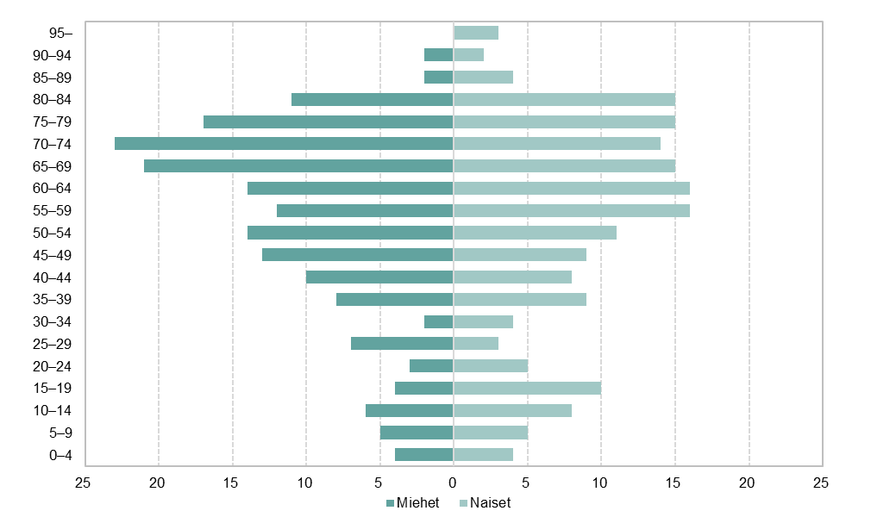
Väestön ikä- ja sukupuolirakenne 2022
322204000 Hitis - Hiittinen
Vuoden 2023 aluerajat
Lähde: Tilastokeskus

Slide 15
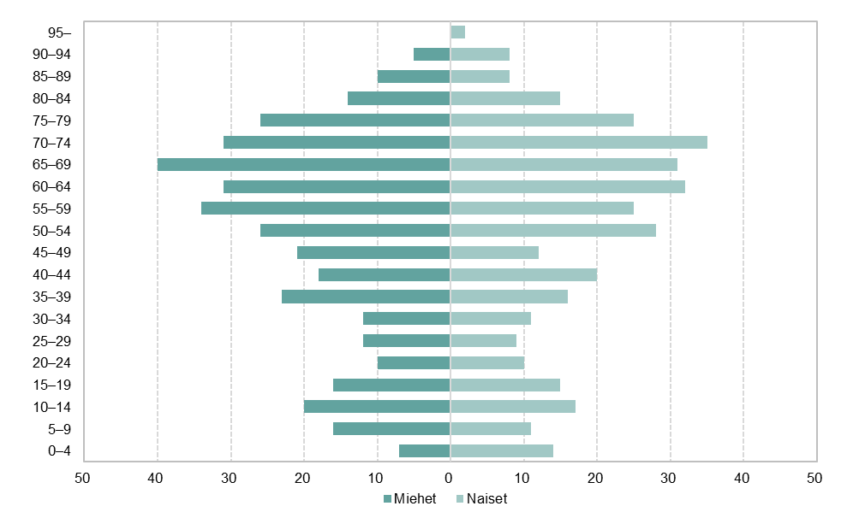
Väestön ikä- ja sukupuolirakenne 2022
3223 Västanfjärd storområde
Vuoden 2023 aluerajat
Lähde: Tilastokeskus

Slide 16
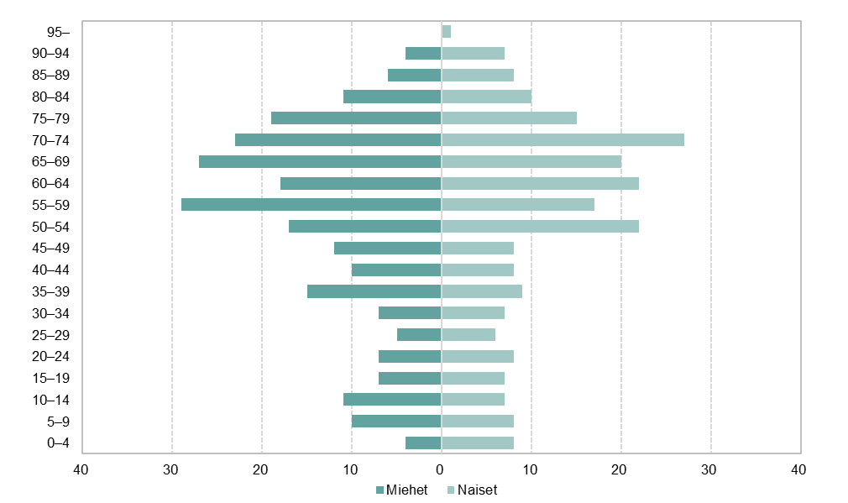
Väestön ikä- ja sukupuolirakenne 2022
322301000 Västanfjärd
Vuoden 2023 aluerajat
Lähde: Tilastokeskus

Slide 17
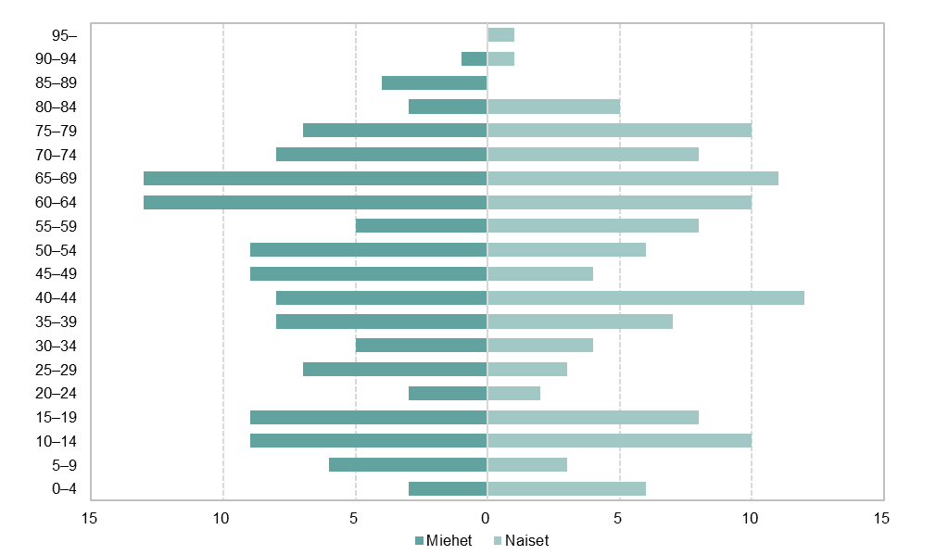
Väestön ikä- ja sukupuolirakenne 2022
322302000 Nivelax
Vuoden 2023 aluerajat
Lähde: Tilastokeskus

